Slide 1

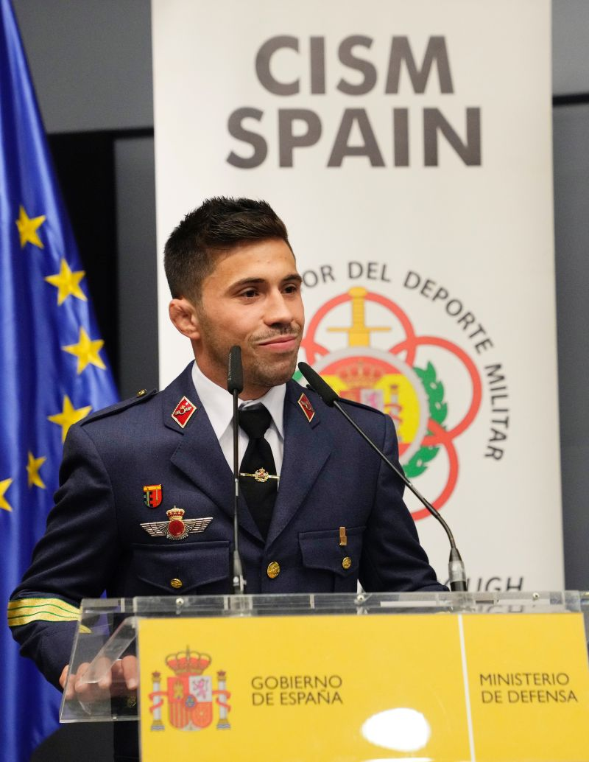
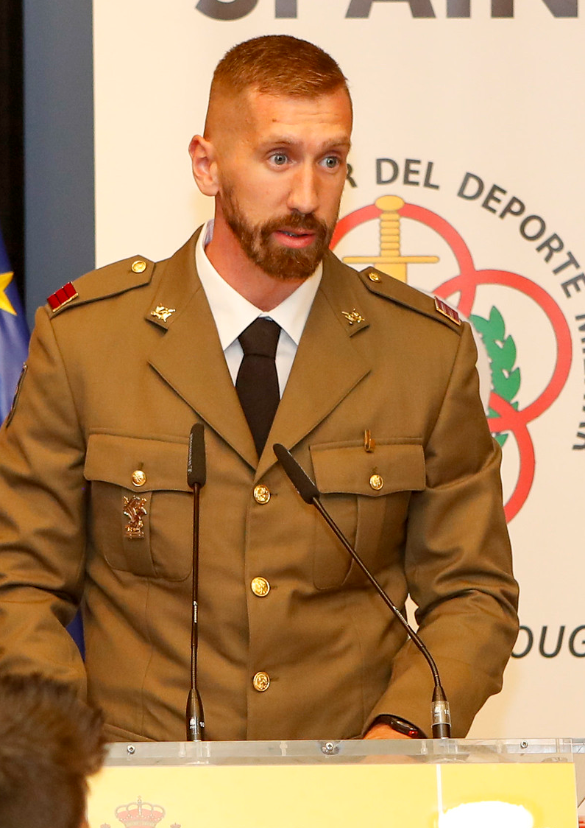
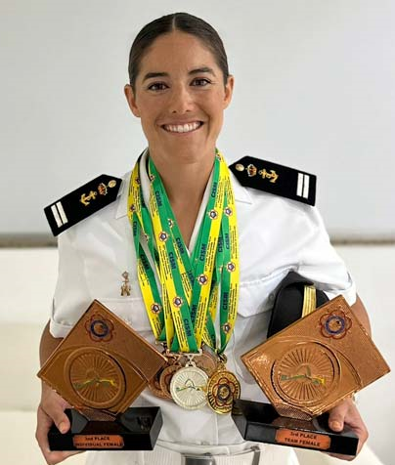
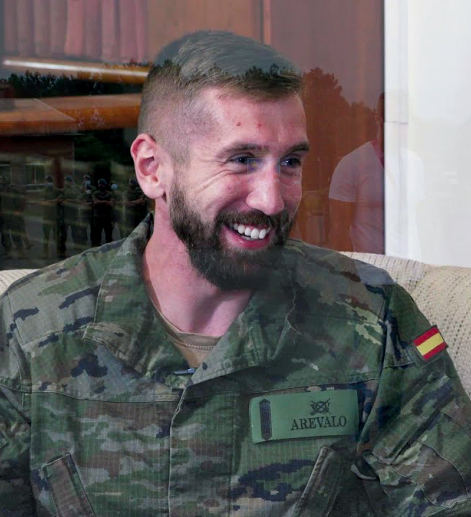
DEPORTISTAS DE ALTO NIVEL
EN LAS FUERZAS ARMADAS
19 de diciembre de 2024
Francisco Garrigós Rosa
Sargento del Ejército del Aire y del Espacio
Medalla de bronce en Judo en Paris 2024
Sara Márquez Manzano
Sargento de la Armada
Medalla de bronce en el campeonato del mundo de pentalón en Río de Janeiro 2022
Carlos Arévalo López
Cabo del Ejército de Tierra
Medalla de bronce en piragüismo K4 500 en los Juegos Olímpicos de París 2024

Slide 2
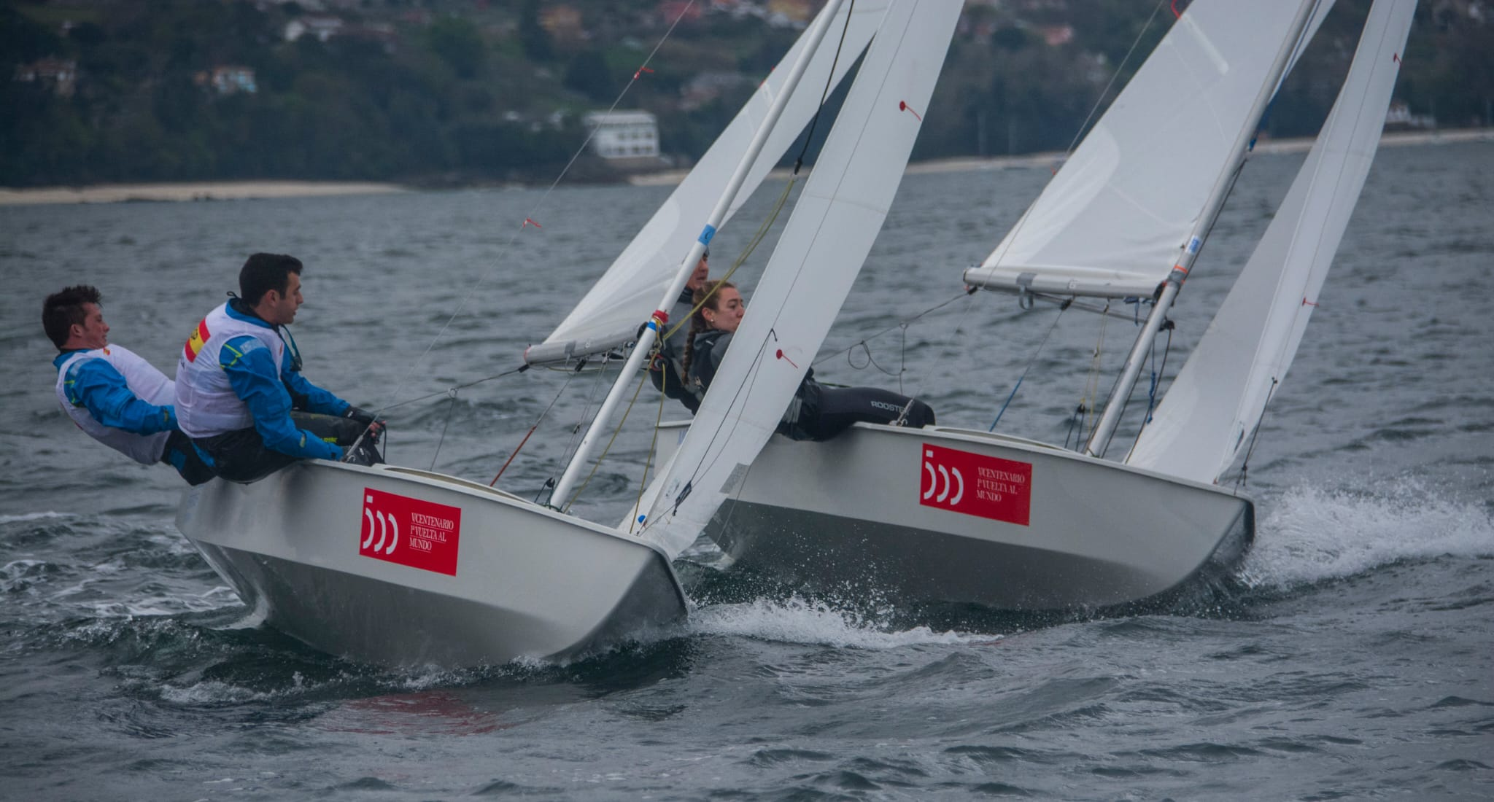



PROYECTO
Incorporar deportistas de alto nivel en las Fuerzas Armadas
Acceso a la escala de tropa y marinería
Próxima Convocatoria: Enero 2025
Fomentar la educación física en las FAS
Estímulo para que más militares se interesen en la Alta Competición

Slide 3
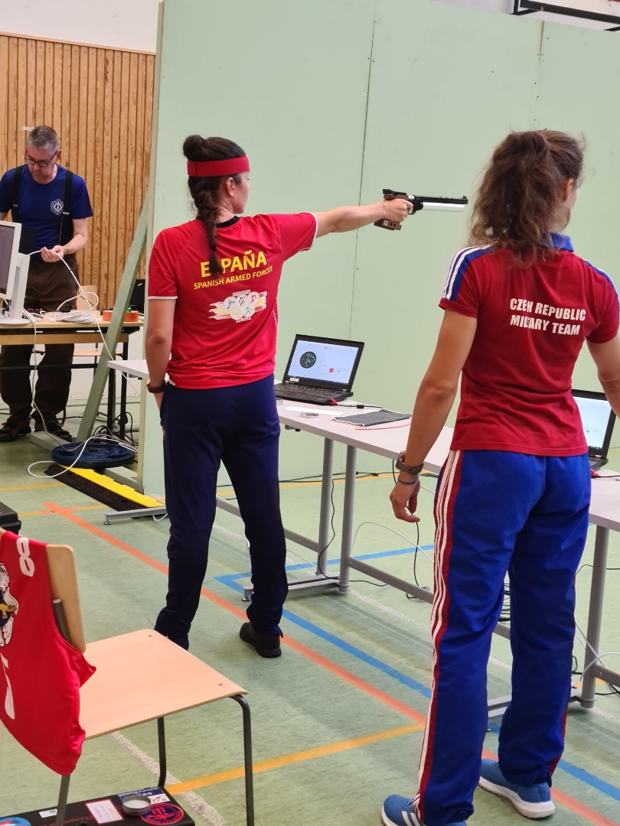
ACCESO A LAS FUERZAS ARMADAS
REQUISITOS DE ACCESO
Edad entre 18 y 28 años
Nivel educativo mínimo ESO
Poseer nacionalidad española
No estar privado de derechos civiles
Carecer de antecedentes
DOCUMENTACIÓN NECESARIA
Original y copia del DNI o Pasaporte
Documentos acrediten méritos nivel educativo
Títulos originales o Certificado CSV
Autorización para comprobación
Permiso progenitor si no se ha cumplido 18 años

Slide 4

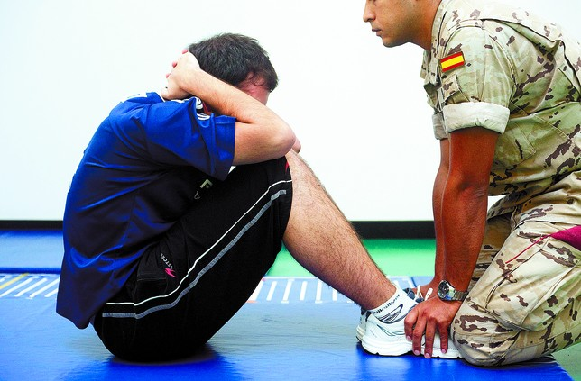
FASES Y PRUEBAS DE ACCESO
1ª FASE
CONCURSO: Valoración de méritos
Permiso de conducción
Nombramiento cómo DAN (BOE)
Certificado nivel de Inglés
Certificado de Estudios
OPOSICIÓN: Prueba de aptitudes
Verbal, numérico, espacial, mecánico, perceptivo, memoria y razonamiento abstracto
2ª FASE
Pruebas psicológicas
Reconocimiento médico
Prueba de aptitud física
Salto de longitud sin carrera
Abdominales
Flexo-extensiones de brazos
Carrera de ida y vuelta
Incorporación a Centros de Formación en mayo/noviembre

Slide 5
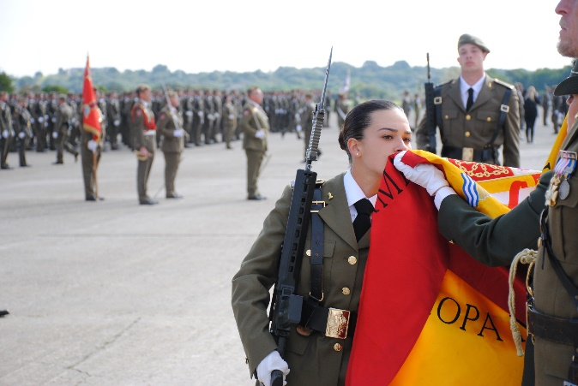

ENSEÑANZA DE FORMACIÓN
575 horas / 20 semanas
ESO
FMG
FME
Jura Bandera y Firma Compromiso
18-29
años
Empleo de soldado
2 módulos de FP (TTM)
CEFOT 1
CEFOT 2
PERIODOS:
Adaptación y Orientación a la Vida Militar (2 semanas)
FMG: Formación Militar General (8 semanas)
FME: Formación Militar Específica y de Especialidad Fundamental (10 semanas)

Slide 6
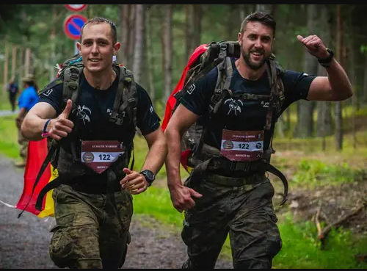

PROMOCIÓN INTERNA
SUBOFICIALES
TROPA Y MARINERÍA
1er. año
OFICIALES
1000 plazas anuales para TROPA PERMANENTE

Slide 7
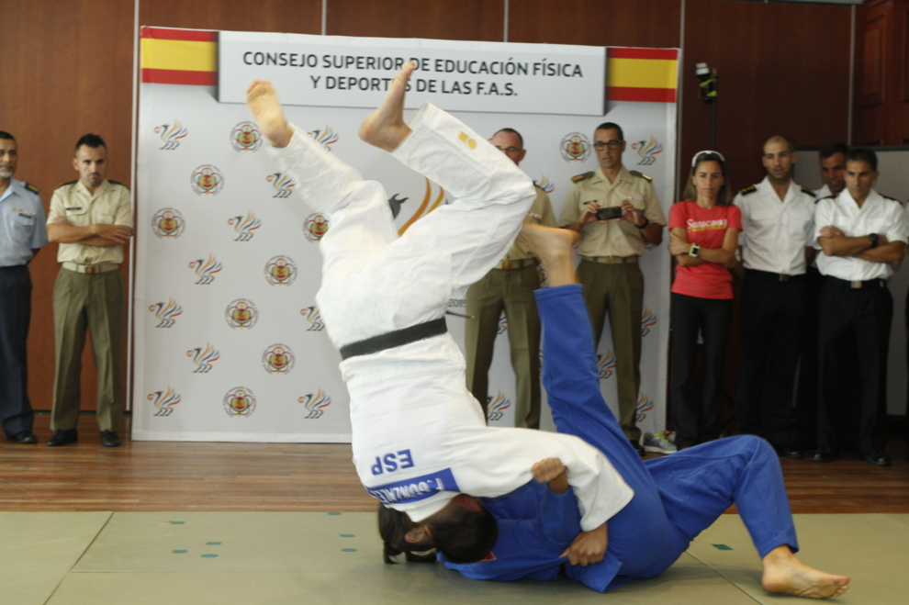
FORMACIÓN, PROYECCIÓN Y TRAYECTORIA PROFESIONAL
Asesoramiento, formación y monitorización continua
Perfiles y trayectorias profesionales
Estructuras de acompañamiento
Proyección profesional
Apoyo para la promoción interna en las FAS
Becas y ayudas para otros estudios
Acreditación de competencias
Formación en el sector TIC

Slide 8


Pierre De Coubertin
“Comparte nuestros valores”
La práctica deportiva enseña importantes valores éticos y morales
Compromiso
Disciplina
Solidaridad
Compañerismo
Igualdad
Ilusión
Formación
Superación
- Promoción
El deporte promueve la superación personal y la autoconfianza
El esfuerzo y la dedicación son fundamentales para el éxito en cualquier ámbito
Los deportes son la escuela del valor y la lealtad
https://reclutamiento.defensa.gob.es

Slide 9
REFERENCIAS
Ministerio de Defensa
Fuerzas Armadas Españolas. Tropa y Marinería
Convocatoria Tropa y Marinería 2024
Toda la información en:
www.reclutamiento.defensa.gob.es

Slide 10
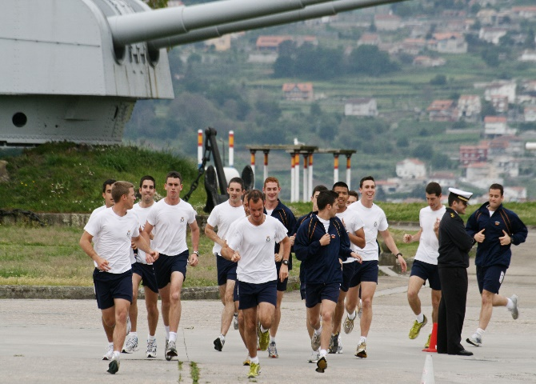
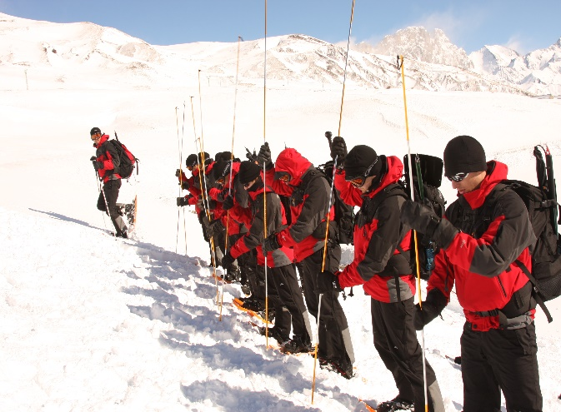
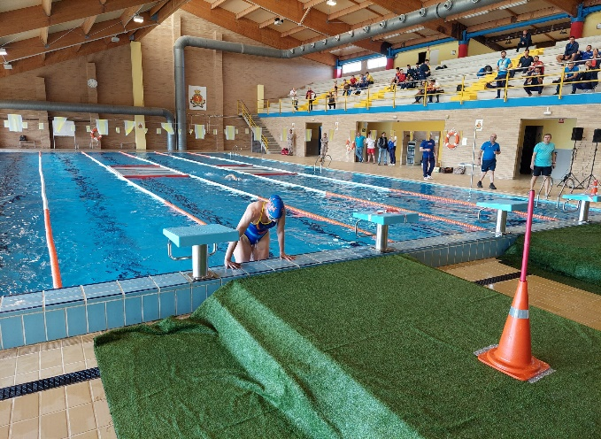
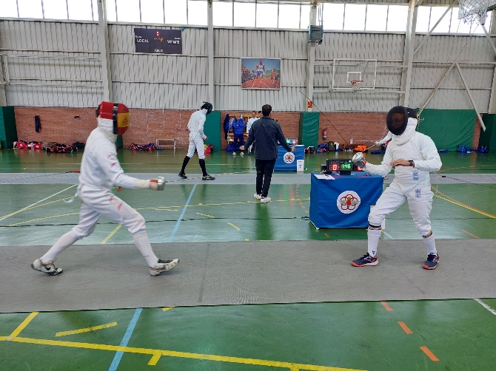
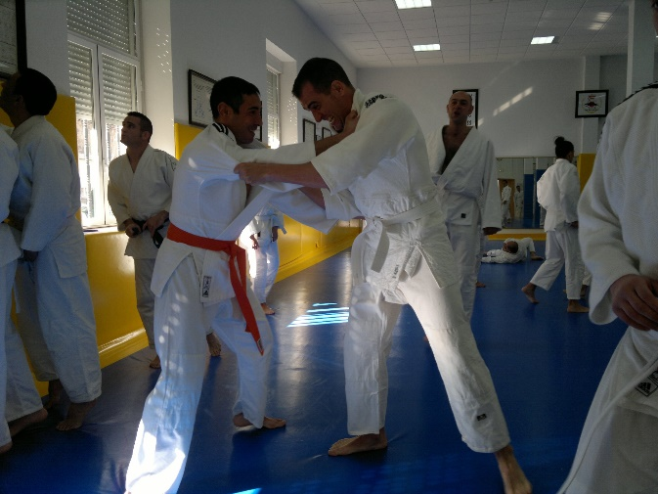
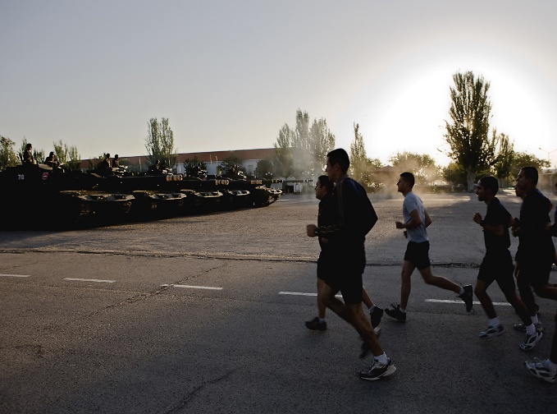
¡GRACIAS!

